Slide 1
天上的异象
使徒行传二十六4～23

Slide 2
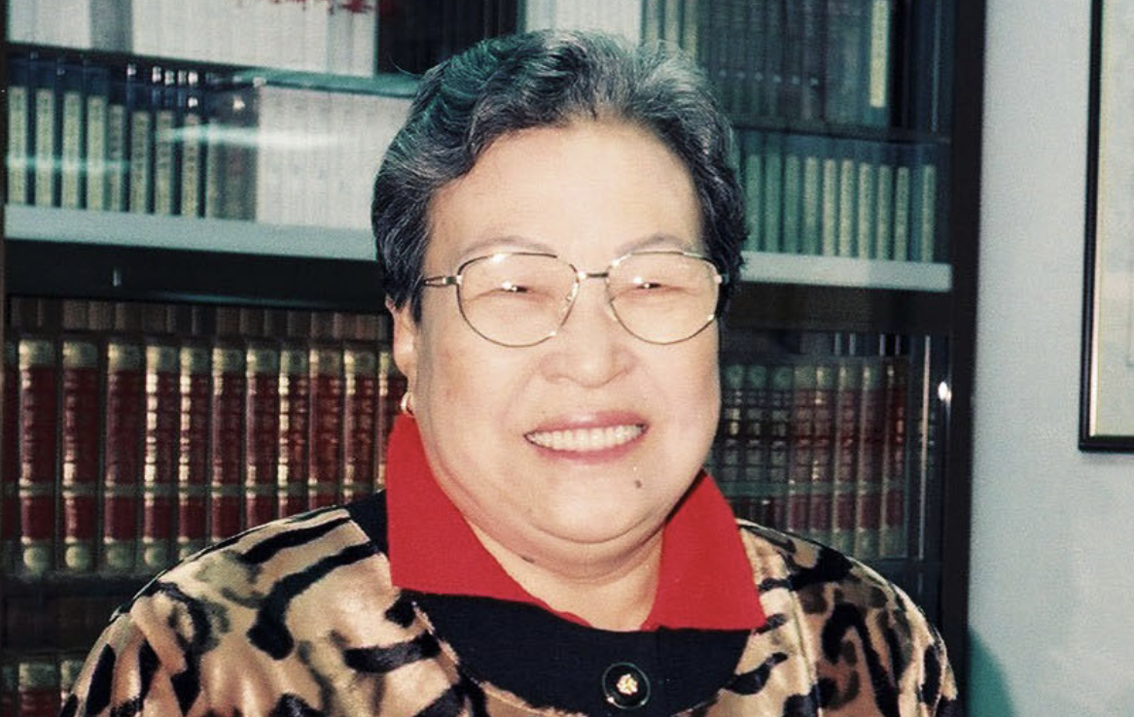
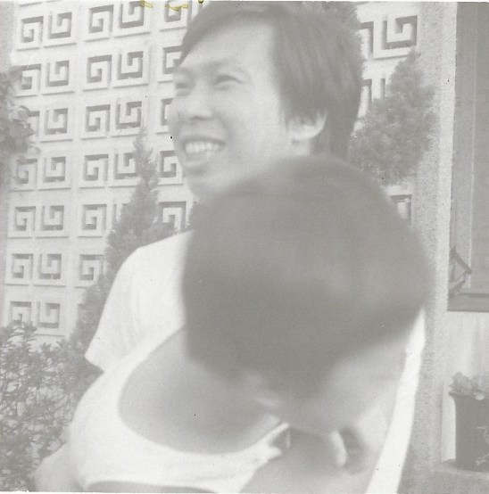
天上的异象

Slide 3
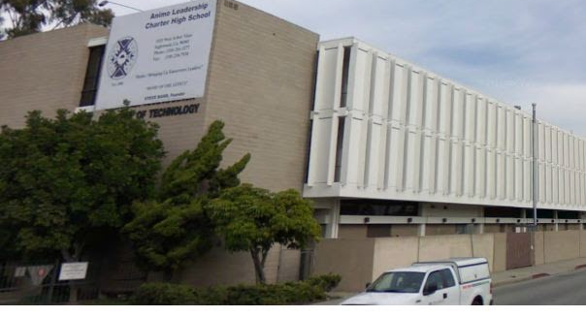

天上的异象
Northrop University
https://stock.adobe.com/ca/search?k=inglewood&asset_id=108173557
https://dfwptp.blogspot.com/2011/12/oldfool-leads-to-lost-ark.html

Slide 4

天上的异象
https://dearfather.pixnet.net/blog/post/49634601

Slide 5
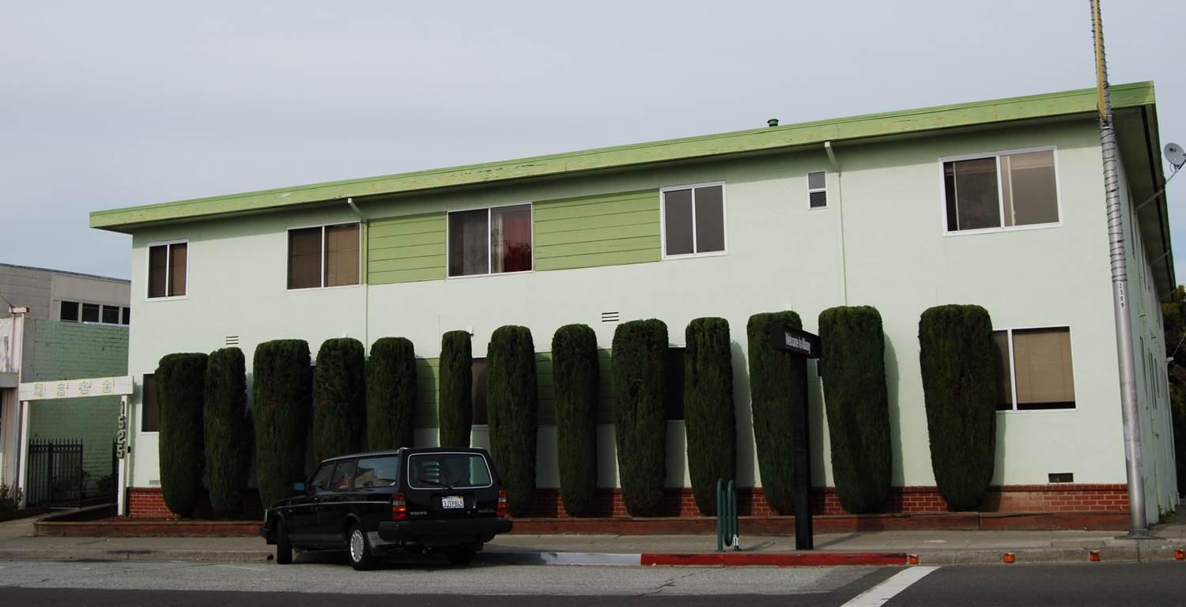
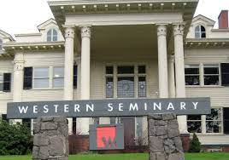
天上的异象
https://www.cwts.edu/zh/about/history/
https://www.facebook.com/westernstudents/

Slide 6
天上的异象
“我再给你一次机会！”

Slide 7
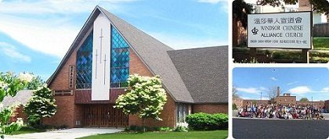
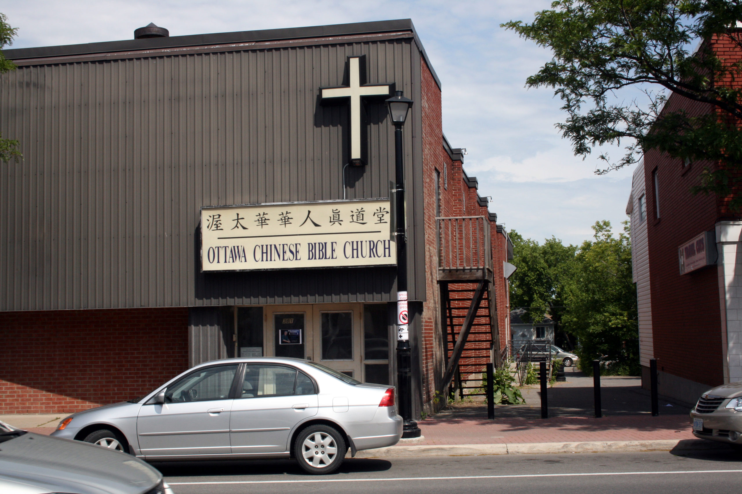
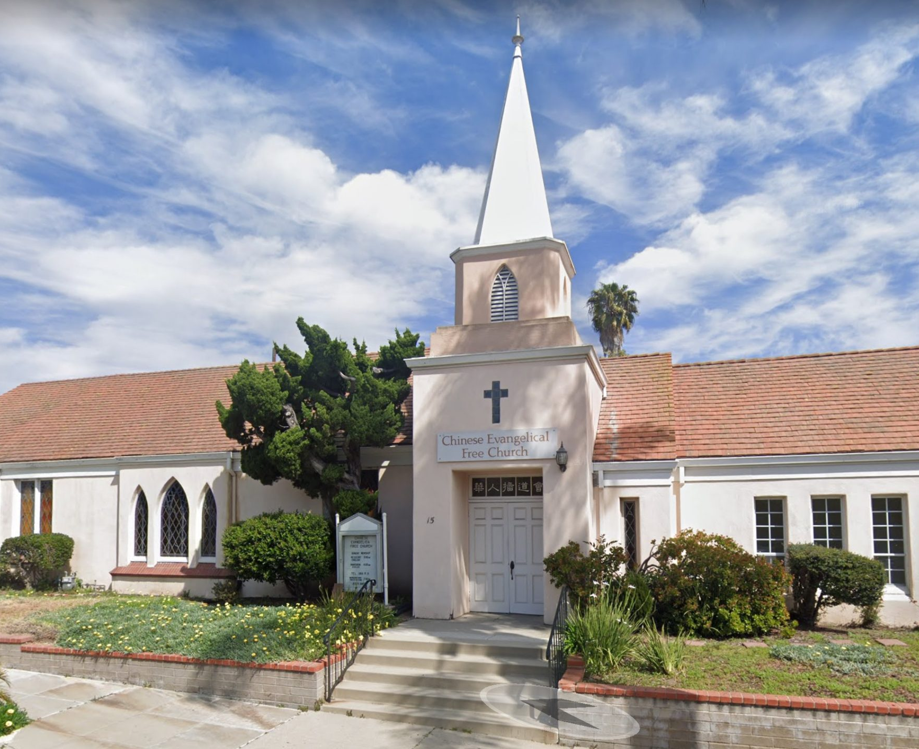
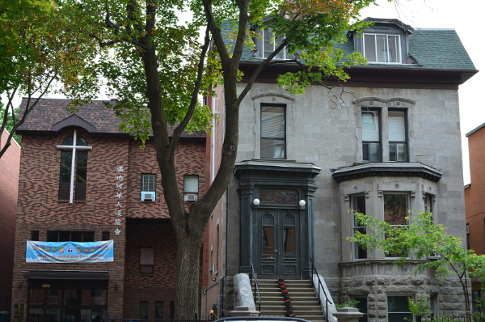
天上的异象
https://mcbc.qc.ca
https://cefcsb.org/home/
https://commons.wikimedia.org/wiki/File:--Westboro_Theatre--The_former_Westboro_Theatre_-_August_4,_20071_009.jpg
https://wcac.ca/CANTONESE/C_Home.html

Slide 8

天上的异象
https://www.scripture-images.com/desktop-wallpaper/cuvs/acts-26-19-cuvs-hd-wallpaper.php

Slide 9
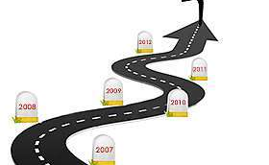
天上的异象
属灵的里程碑是神在你生命中为你诠释的事件。… 你必须采取行动来牢记和详述神透过那个处境所教导你的功课。
https://wichitacc.pixnet.net/blog/post/63951301

Slide 10
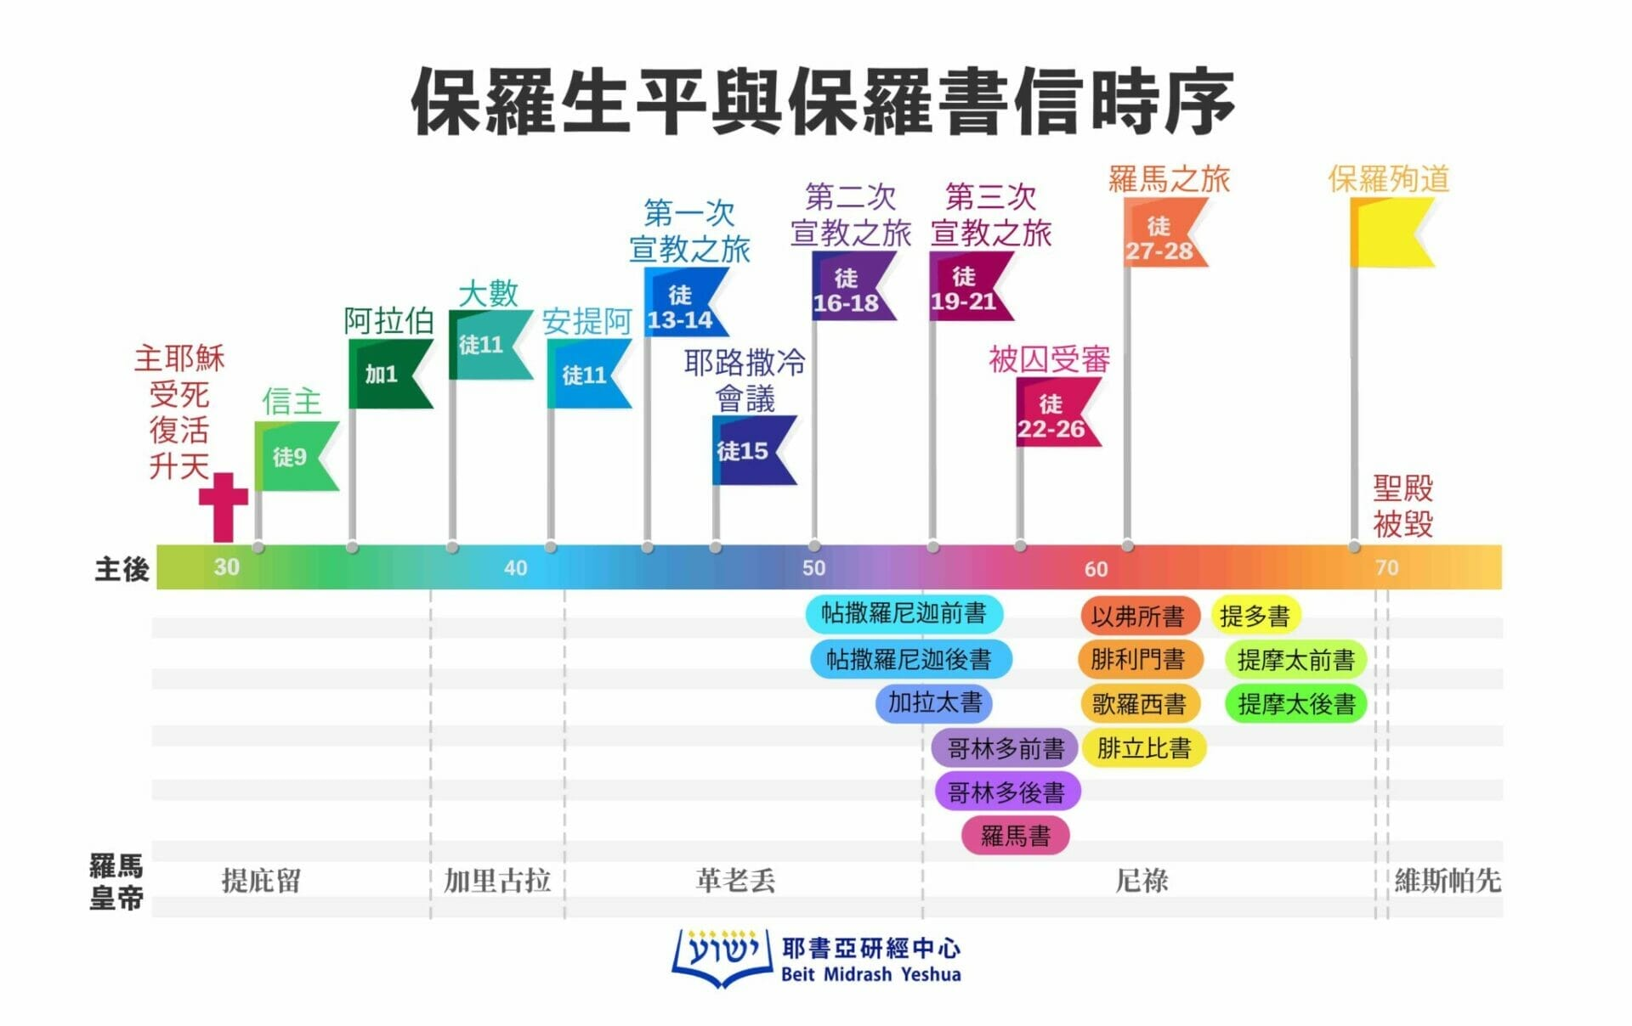
天上的异象
https://bmy.org.hk/保羅生平與保羅書信時序/

Slide 11
天上的异象 – 成长经历（二十六4～8）
二十六4 我从起初在本国的民中，并在耶路撒冷，自幼为人如何，犹太人都知道。
二十六5 他们若肯作见证就晓得，我从起初是按着我们教中最严紧的教门作了法利赛人。
二十六6 现在我站在这里受审，是因为指望 神向我们祖宗所应许的；
二十六7 这应许，我们十二个支派，昼夜切切地事奉 神，都指望得着。王啊，我被犹太人控告，就是因这指望。
二十六8 神叫死人复活，你们为什么看作不可信的呢？

Slide 12
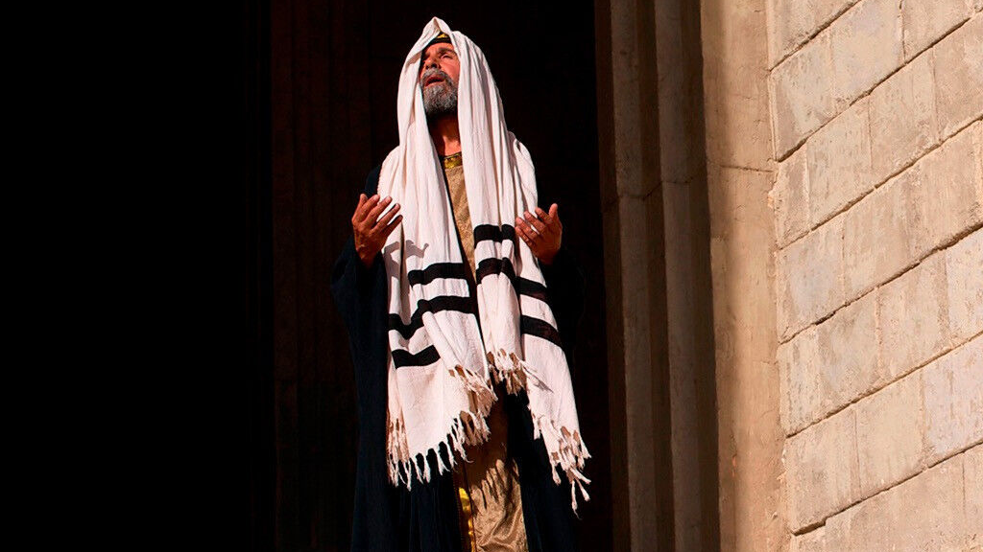
天上的异象 – 成长经历（二十六4～8）
法利赛人的特征：
只相信天上的神
凭人的想象认识神
凭圣经的字句认识神
只守宗教的规条仪式和律法，不行其实质
喜爱走形式，爱表现
假冒为善
“最严紧的教门作了法利赛人”（二十六5）：“在迦玛列门下，按着我们祖宗严紧的律法受教，热心事奉 神，像你们众人今日一样。”（徒二十二3）
https://blog.wenxuecity.com/myblog/77717/202106/8593.html

Slide 13
天上的异象 – 成长经历（二十六4～8）
“神叫死人复活，…”（二十六8）：路加在他的作品中一直强调耶稣的追随者不仅包括罪人，也包括虔诚地履行犹太教教规的人（如路一6；二25；七4；徒十2）。现在，保罗完全可以反问，为什么他因忠于犹太教及其希望而受到指责。
大多数犹太人对未来最基本的盼望有两个，一个是义人的身体复活，另一个是十二个支派同时复国。
翻译自 Tyndale Commentary. In Accordance Bible Study Software 13.4.2, June 2022. Oaktree Software, Altamonte Springs, FL: 2022.

Slide 14

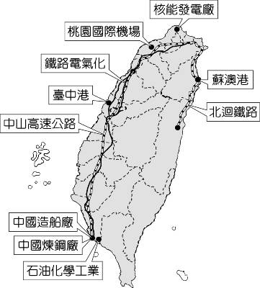
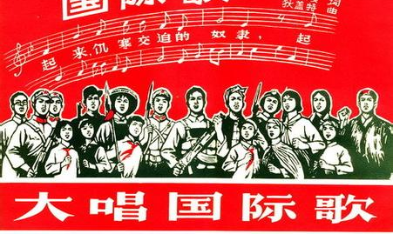
天上的异象 – 成长经历（二十六4～8）
https://commons.wikimedia.org/wiki/File:大唱國際歌.jpg
https://changguohua.com/archives/reform-and-opening-up-vs-reform-and-opening-up.html
https://www.ehanlin.com.tw/keywordPool/wordPage.html?key=十大建設&subject=J-HI&hit=十大建設

Slide 15

天上的异象 – 成长经历（二十六4～8）
成长经历对于我们信仰的影响？
想一想 …
www.Microsoft.com

Slide 16
天上的异象 – 因信改变（二十六9～18）
二十六12 “那时，我领了祭司长的权柄和命令，往大马士革去。
二十六13 王啊，我在路上，晌午的时候，看见从天发光，比日头还亮，四面照着我并与我同行的人。
二十六14 我们都仆倒在地，我就听见有声音用希伯来话向我说：‘扫罗！ 扫罗！ 为什么逼迫我？ 你用脚踢刺是难的！’

Slide 17
天上的异象 – 因信改变（二十六9～18）
二十六15 我说：‘主啊，你是谁？’主说：‘我就是你所逼迫的耶稣。
二十六16 你起来站着，我特意向你显现，要派你作执事，作见证，将你所看见的事和我将要指示你的事证明出来。
二十六17 我也要救你脱离百姓和外邦人的手。
二十六18 我差你到他们那里去，要叫他们的眼睛得开，从黑暗中归向光明，从撒但权下归向 神；又因信我，得蒙赦罪，和一切成圣的人同得基业。’”

Slide 18
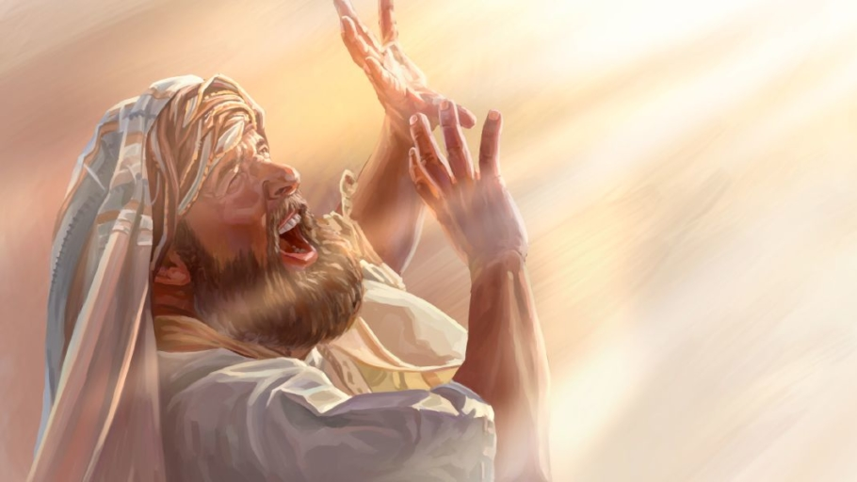
天上的异象 – 因信改变（二十六9～18）
保罗
良心受谴责（二十六14）：“我的灵魂离开了以色列的神，除非神帮助我，我必不蒙怜 恤。祂刺我如同刺马，为要使我警醒；保护我的救主必救我。”（所罗门诗篇十六3～4）
https://ccic-iowa.org/en/bible-faith/bible-quick-pulse/2021/05/使徒保罗/
https://meimentang.com/wp-content/uploads/2021/08/07所罗门诗篇.pdf

Slide 19
天上的异象 – 因信改变（二十六9～18）
保罗
重新认识主（二十六15）：保罗称对他说话的那位为 “主”；他含蓄地指认耶稣为 “主”，其逻辑是，如果耶稣从天上以这种方式对他说话，就证明祂已被提升到与神同等的权威地位（参见 二十二10）。
翻译自 Tyndale Commentary. In Accordance Bible Study Software 13.4.2, June 2022. Oaktree Software, Altamonte Springs, FL: 2022.

Slide 20
天上的异象 – 因信改变（二十六9～18）
保罗
领受新执事（二十六18）：“我要引瞎子行不认识的道，领他们走不知道的路；在他们面前使黑暗变为光明，使弯曲变为平直。这些事我都要行，并不离弃他们。”（赛四十二16）

Slide 21
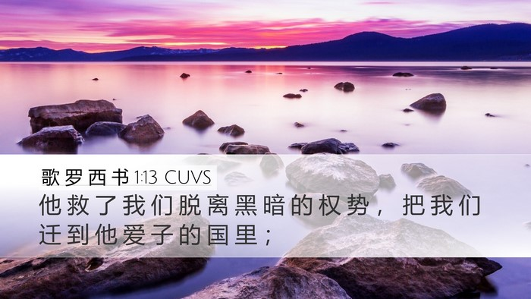
天上的异象 – 因信改变（二十六9～18）
https://www.scripture-images.com/desktop-wallpaper/cuvs/colossians-1-13-cuvs-hd-wallpaper.php

Slide 22
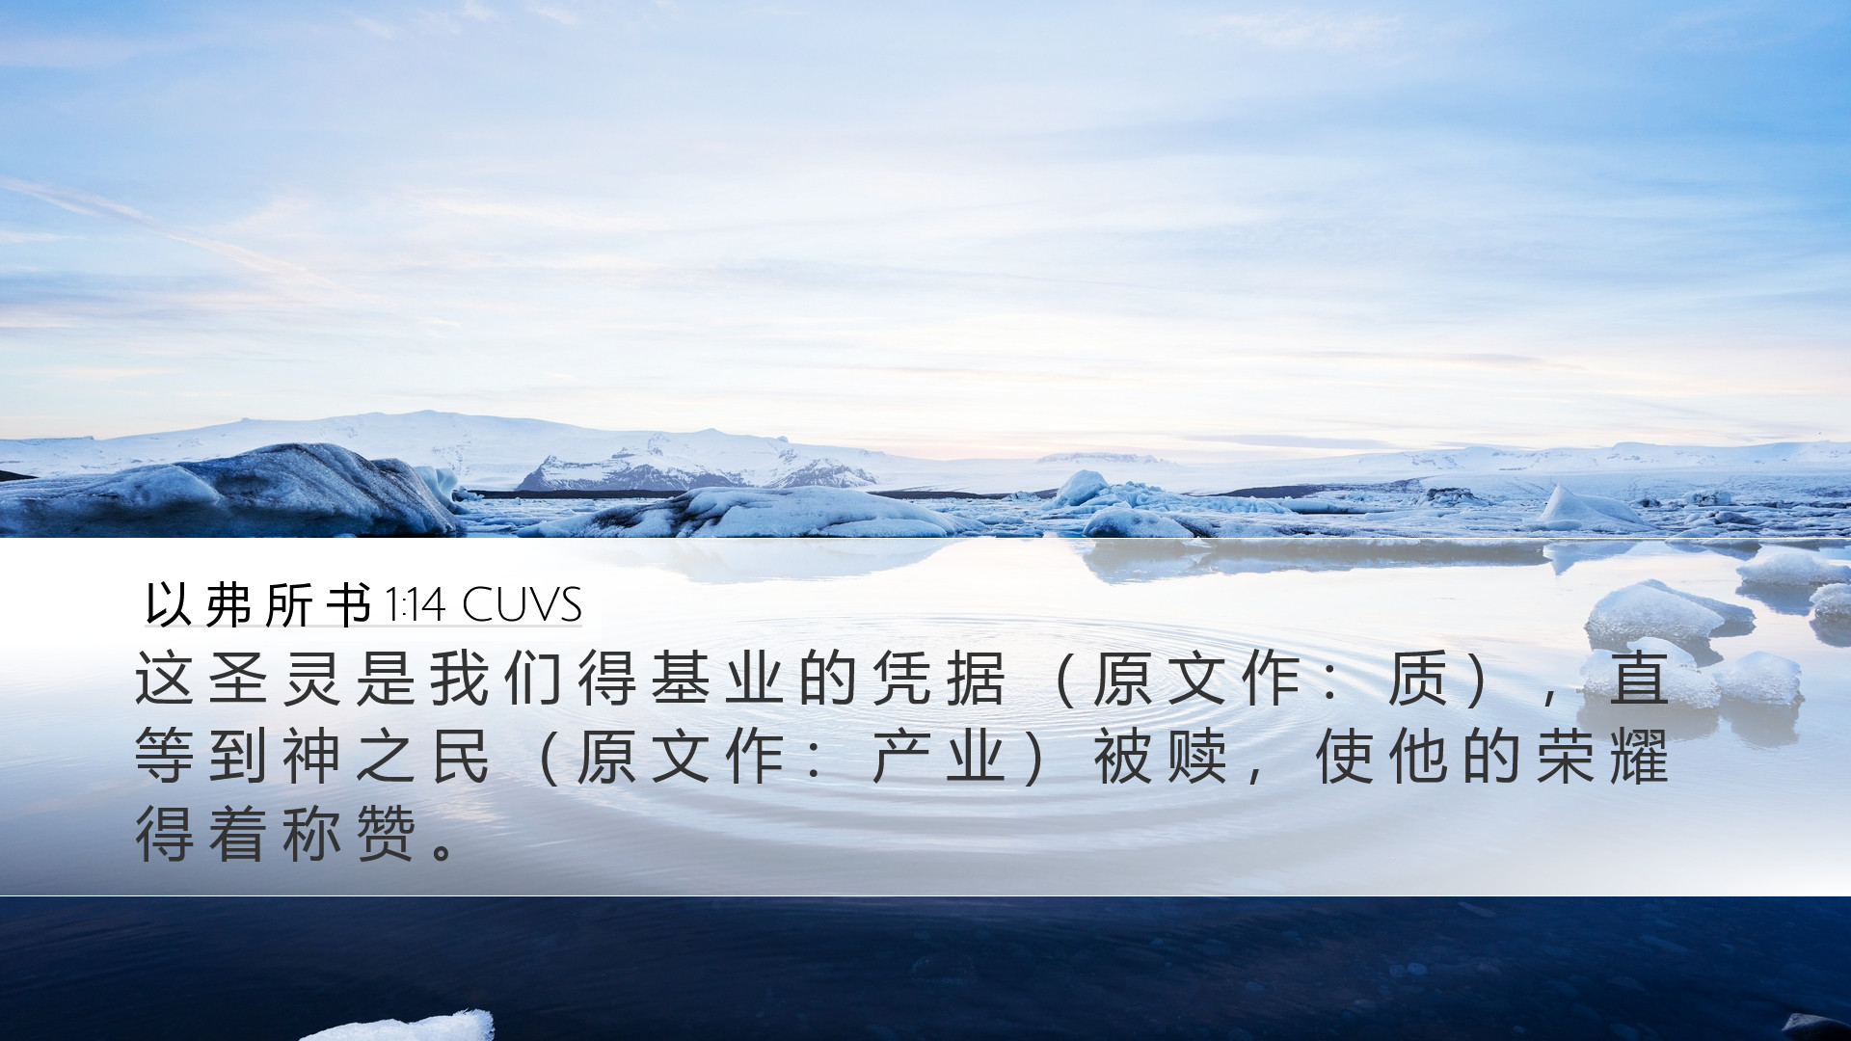
天上的异象 – 因信改变（二十六9～18）
https://www.scripture-images.com/desktop-wallpaper/cuvs/ephesians-1-14-cuvs-hd-wallpaper.php

Slide 23
天上的异象 – 因信改变（二十六9～18）
我们因信生命改变后
良心有否受到谴责？
对耶稣的认识有无改变？
有无从耶稣领受使命？
想一想 …
www.Microsoft.com

Slide 24
天上的异象 – 持守异象（二十六19～23）
二十六19 “亚基帕王啊，我故此没有违背那从天上来的异象；
二十六20 先在大马士革，后在耶路撒冷和犹太全地，以及外邦，劝勉他们应当悔改归向 神，行事与悔改的心相称。
二十六21 因此，犹太人在殿里拿住我，想要杀我。
二十六22 然而我蒙 神的帮助，直到今日还站得住，对着尊贵、卑贱、老幼作见证；所讲的并不外乎众先知和摩西所说将来必成的事，
二十六23 就是基督必须受害，并且因从死里复活，要首先把光明的道传给百姓和外邦人。”

Slide 25
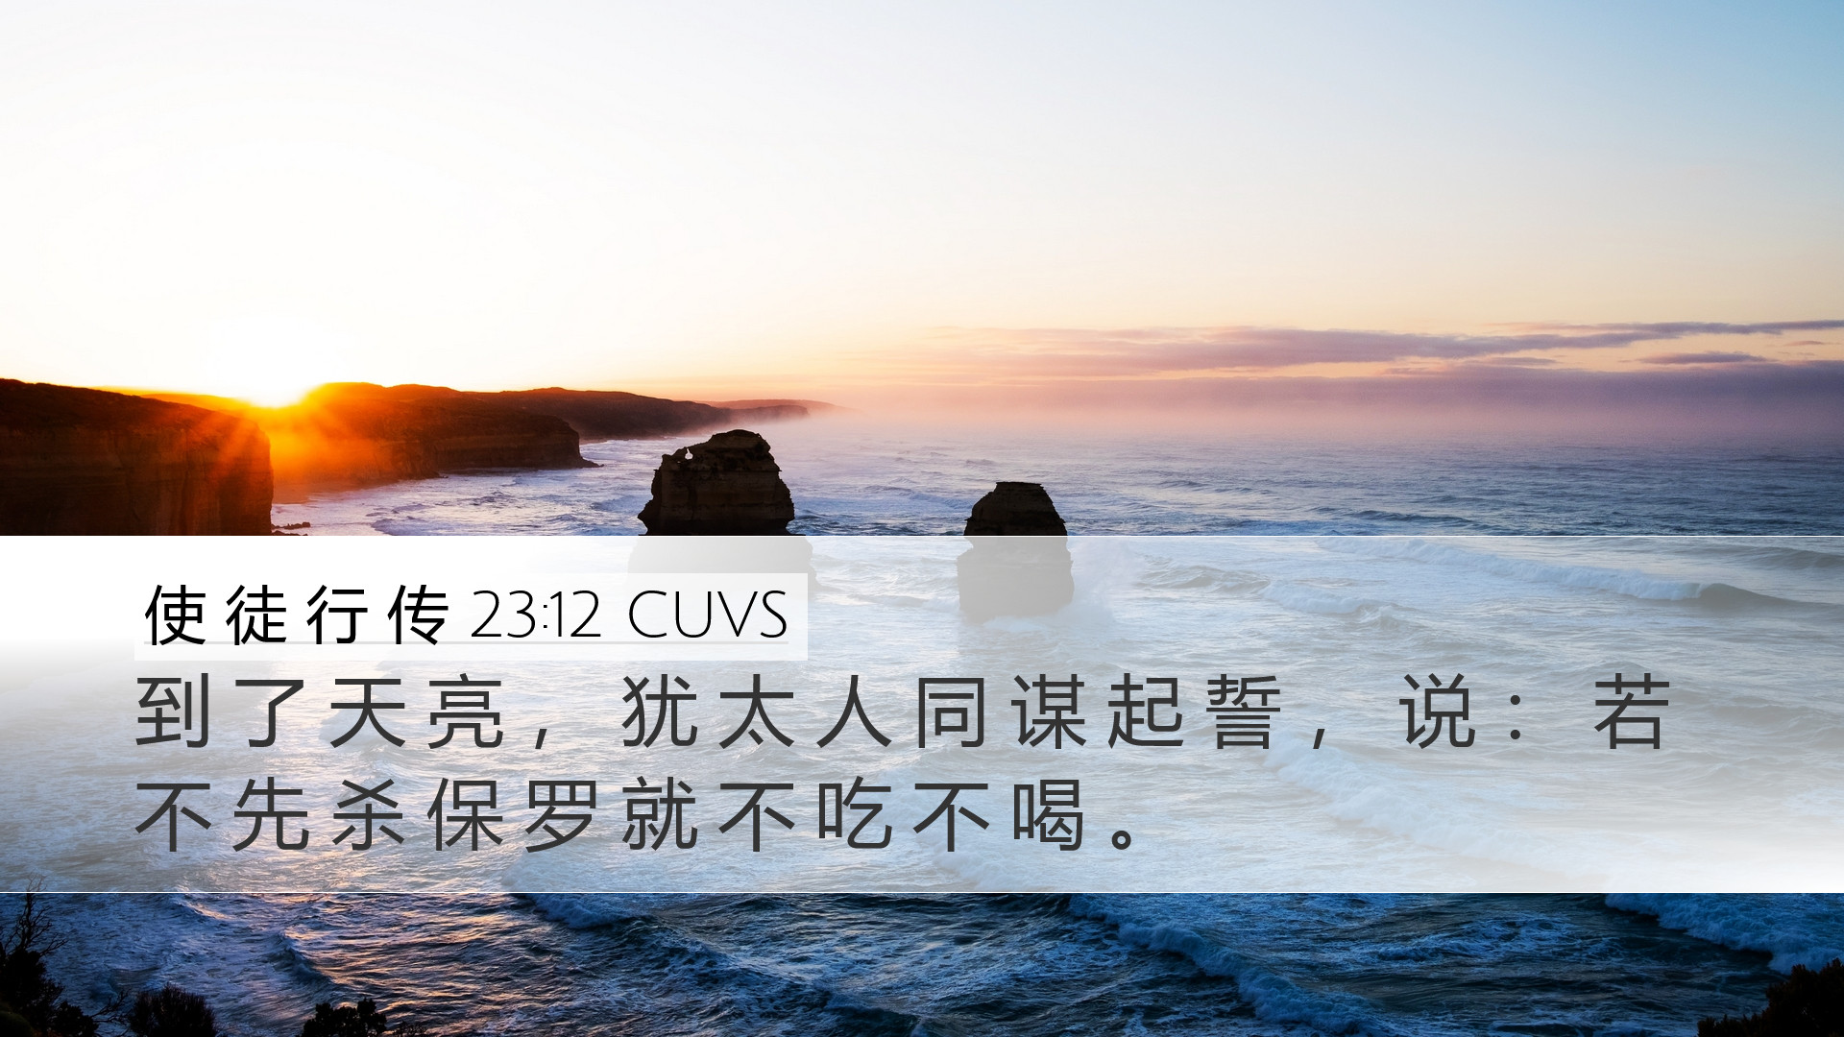
天上的异象 – 持守异象（二十六19～23）
https://www.scripture-images.com/desktop-wallpaper/cuvs/acts-23-12-cuvs-hd-wallpaper.php

Slide 26
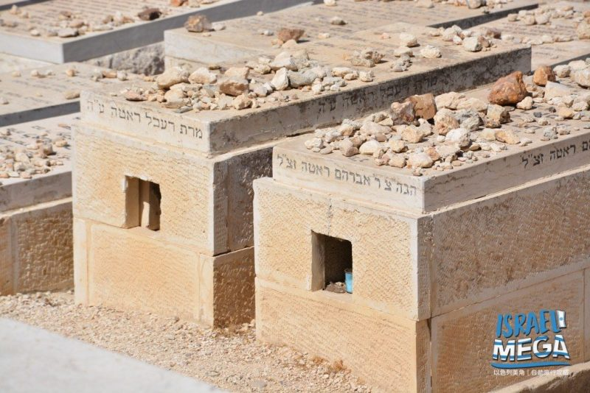
天上的异象 – 持守异象（二十六19～23）
二十六21 因此，犹太人在殿里拿住我，想要杀我。
犹太人不信耶稣的原因：
教会对犹太人的迫害
弥赛亚受苦的概念
弥赛亚的神圣
借着恩典可以得救
https://cn.cdn-news.org/News.aspx?EntityID=News&PK=0000000000652e5952b364896267c34e9d1c5d0987a09c08
https://israelmega.com/jewish-cemetery-on-mt-olives/

Slide 27
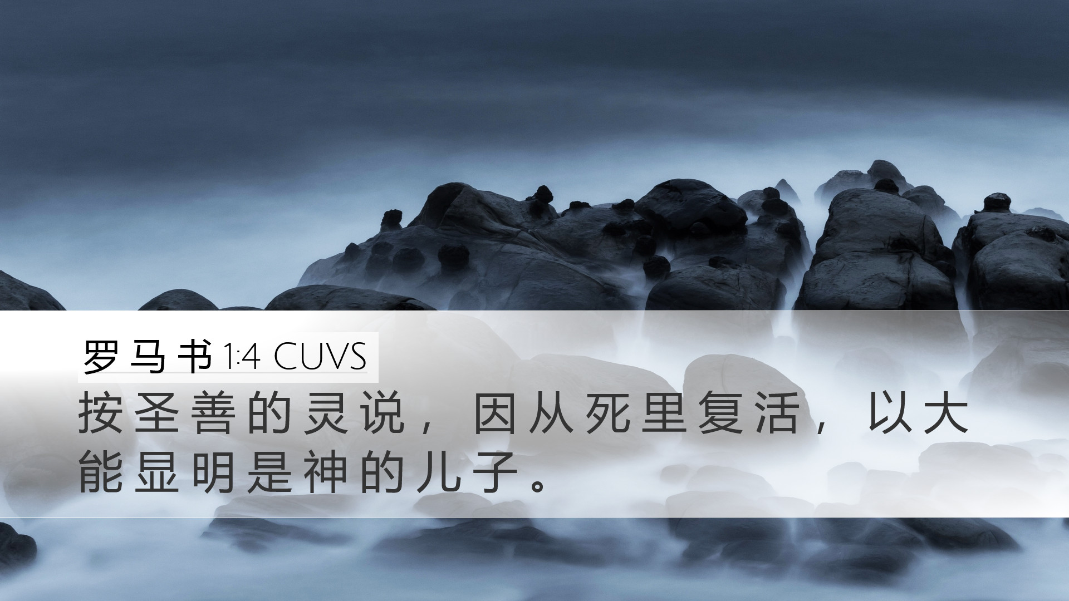
天上的异象 – 持守异象（二十六19～23）
https://www.scripture-images.com/desktop-wallpaper/cuvs/romans-1-4-cuvs-hd-wallpaper.php

Slide 28
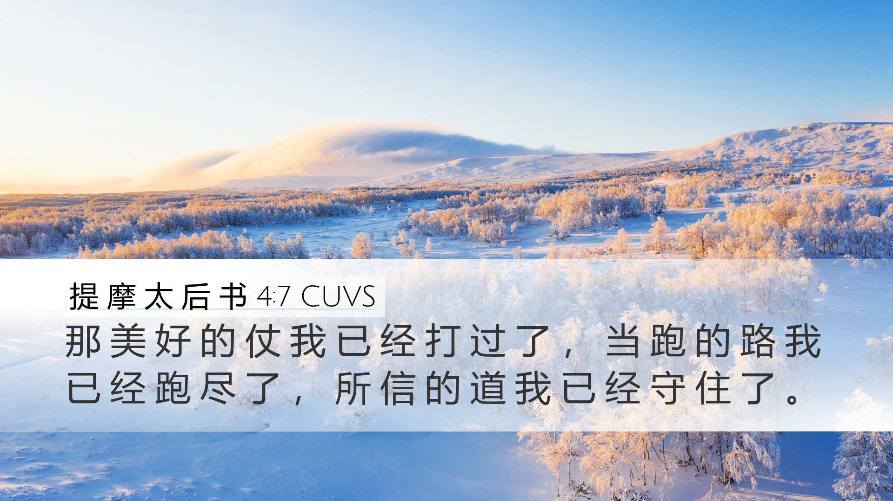
天上的异象 – 持守异象（二十六19～23）
https://www.scripture-images.com/desktop-wallpaper/cuvs/2-timothy-4-7-cuvs-hd-wallpaper.php

Slide 29
天上的异象 – 持守异象（二十六19～23）
我们领受异象后，如何持守？
想一想 …
www.Microsoft.com

Slide 30
天上的异象
大纲
引言：领受异象与属灵里程碑
本文：
成长经历（二十六4～8）
因信改变（二十六9～18）
持守异象（二十六19～13）

Slide 31
天上的异象
查经问题：
破冰：
分享我们信主、蒙召的经历。
信主、蒙召与属灵里程碑的关系为何？
本文：
成长经历（二十六4～8）
法利赛人有哪些特征？
我们从保罗的自述（参阅腓三3～6）看到保罗的成长经历对他的信仰有何影响？我们的成长经历对我们有何影响？
因信改变（二十六9～18）
保罗上大马士革的路上遇见耶稣的经历对他带来哪些影响？
我们信主对我们产生哪些影响？

Slide 32
天上的异象
查经问题：
本文：
持守异象（二十六19～23）
犹太人信主可能会有哪些后果？这些后果对保罗有任何影响吗？
请分享我们信主后，在生活上、亲人朋友对我们的看法等等有无任何改变？我们又应当如何应对？

